Slide 1
Lily Widjaja, SKM., MM.
AUDIT PENDOKUMENTASIAN RM
Pertemuan 4
PENATAAN REKAM MEDIS

Slide 2
KEMAMPUAN AKHIR YANG DIHARAPKAN
Dapat memilih formulir isi RM Rawat jalan
Dapat menata isi RM Rawat jalan,
Dapat memilih formulir isi RM IGD
Dapat menata isi RM IGD

Slide 3
KEBIJAKAN TERKAIT
Permenkes 269/MENKES/PER/III/2008 tentang Rekam Medis
Surat Edaran No.HK.00.06.1.5.01160 tahun 1995 tentang Petunjuk Teknis Pengadaan Formulir Rekam Medis Dasar dan Pemusnahan Arsip Rekam edis di Rumah Sakit
Peraturan RS tentang formulir Rekam Medis dan susunan berkas Rekam Medis , Prosedur kerja (SPO)

Slide 4
PENATAAN BERKAS REKAM MEDIS

Slide 5
FAKTOR-FAKTOR YANG MEMPENGARUHI
ISI BERKAS REKAM MEDIS
JENIS SARYANKES
  AMBULATORY CARE
    Hospital based ambulatory care
    Satellite Ambulatory care units
    Free standing Ambulatory care facility
    On-site Ambulatory care
  HOSPITAL CARE
        Hospital Acute Care < 30 hari
        Contoh: RS Umum, RS Bersalin, RS Bedah
    3. Long Term Care: LOS => 30 hari
      Contoh: RS Jiwa, RS Kusta, RS Kanker, RS Jantung, RS Rehabilitasi Ketergantungan Obat, dsb

Slide 6
FAKTOR-FAKTOR YANG MEMPENGARUHI
ISI BERKAS REKAM MEDIS
Tipe format RM:
  Traditional MR:
    SOMR,
    POMR/ GOAL ORIENTED,
    IMR→ Combination SOMR & POMR
  Electronic MR

Slide 7
KARAKTERISTIK YANG DIHARAPKAN DARI ISI REKAM MEDIS
“An Adequate MR Indicates Adequate Care”
and
“A Poor MR Indicates Poor Care”
Appropriate Documentation
Authentication
Abbreviations
Timeliness
Legibility (Mudah dibaca)
Correction of Errors or Omissions

Slide 8
TANGGUNG JAWAB
ATAS KUALITAS REKAM MEDIS
Subkomite/ Panitia Rekam Medis
Praktisi Inf. Kesehatan (Pelaksana RM)

Slide 9
PEDOMAN SUSUNAN REKAM MEDIS
RAWAT JALAN
SUSUNAN BERKAS R M PASIEN RAWAT JALAN & GAWAT DARURAT
  Identitas
  Tgl &wkt
  Anamnesa &pem. fisik
  Rencana penatalaksanaan
  Hasil Laboratorium
  Hasil Pemeriksaan lainnya
  Salinan Resep
  Odontogram klinis
  Lain-lain
SUSUNAN BERKAS R M PASIEN RAWAT JALAN & GAWAT DARURAT
  Ringkasan riwayat poliklinik
  Lembaran Poliklinik/ Catatan Pasien Gawat Darurat
  Kalau ada Hasil Laboratorium
  Kalau ada Hasil Pemeriksaan lainnya
  Lembaran pasien Gigi& Mulut (odontogram )
  Salinan Resep
  Lain-lain (konsultasi,)

Slide 10
PEDOMAN SUSUNAN REKAM MEDIS RAWAT INAP
SUSUNAN BERKAS REKAM MEDIS RAWAT INAP (ACUTE CARE )
Pasien
Dokter
Perawat
Pemberi pelayanan lainnya

Slide 11
TINDAKAN/OPERASI
FORMULIR YANG DITAMBAHKAN:
UNTUK RAWAT JALAN
Persetujuan tindakan medis
Persetujuan anestesi
Catatan tindakan (lap operasi, ct scan, enoscopy, USG, dll)
UNTUK RAWAT INAP
Persetujuan tindakan medis
Persetujuan anestesi
Cat preop dan pre anestesi
Catatan pembedahan
Cat. Postop dan postanestesi
Hasil PA

Slide 12
PEDOMAN SUSUNAN RM RAWAT INAP
  Persetujuan Umum
  Ringkasan masuk dan keluar
  Cat wkt masuk/ pengkajian awal dokter dan perawat
  Asuhan keprwt
  Catatan perkemb.terintegrasi
  Catatan observasi klinis/ harian prwt (suhu,nadi,tensi)
  Catatan cairan masuk dan keluar (data infus)
  Daftar pemberian obat
  Hasil Laboratorium, kalau ada Hasil Pemeriksaan lainnya
  Rencana pasien pulang
  Resume keprwtan
  Resume / Ringkasan pulang
  Lembaran pasien Gigi& Mulut (odontogram )
  Salinan Resep
  Lain-lain (konsultasi, Cat. Pemberian edukasi dan informasi), Daftar masalah pada kasus peny.kronis& komplikasi)

Slide 13
PENATAAN REKAM MEDIS PASIEN BARU
Langsung dengan map permanen
Map sementara → ganti dg map permanen

Slide 14
CONTOH FORM KONTROL
RM RAWAT JALAN & GAWAT DARURAT
 | FORM YANG HARUS ADA | ADA | TIDAK
1 | Lembaran Identitas
2 | Ringkasan Klinis
3 | Perkembangan Terintegrasi
4 | Hasil Laboratorium
5 | Hasil pemeriksaan lain
6 | Salinan resep dll.

Slide 15
CONTOH FORM KONTROL:
SUSUNAN REKAM MEDIS RAWAT INAP
FORM YANG HARUS ADA | ADA | TIDAK
Pengantar Untuk Dirawat Surat Persetujuan Umum Surat Kuasa Memberikan Informasi Medis Formulir Saat Masuk dan Keluar Pengkajian awal dokter Pengkajian awal perawat Catatan perkembangan (terintegrasi) Catatan perawat (Askep, cat,harian) Hasil Laboratorium Hasil pemeriksaan lainnya Ringkasan Rawat Inap / Resume Lainnya

Slide 16
(1) ISI REKAM MEDIS RAWAT JALAN
(Permenkes 269 th.2008)
RINGKASAN KLINIS????
Isi rekam medis untuk pasien rawat jalan untuk sarana pelayanan kesehatan sekurang-kurangnya memuat:
identitas pasien;
Tanggal dan waktu;
Hasil anamnese mencakup sekurang-kurangnya keluhan dan riwayat penyakit;
Hasil pemeriksaan fisik
Diagnosis;
Rencana penatalaksanaan;
Pengobatan dan atau tindakan;
Pelayanan lain yang telah diberikan pada pasien;
Untuk pasien kasus gigi dilengkapi dengan odontogram klini; dan
Persetujuan tindakan bila diperlukan

Slide 17
(3) ISI REKAM MEDIS PASIEN GAWAT DARURAT (Permenkes 269 th.2008)
sekurang-kurangnya memuat:
identitas pasien;
kondisi saat pasien tiba di saryankes
Identitas pengantar pasien
Tanggal dan waktu;
Hasil anamnese mencakup se<<<keluhan & riwayat penyakit;
Hasil pemeriksaan fisik dan penunjang medik;
Diagnosis;
Pengobatan dan atau tindakan;
Ringkasan kondisi pasien seb.meninggalkan yan UGD dan rencana tindak lanjut
nama dan tanda tangan dokter dan dokter gigi dan tenaga kesehatan tertentu yang memberikan pelayanan kesehatan
Sarana tramsportasi yang digunakan bagi pasien yang akan dipindahkan ke saryankes lain; dan
Pelayanan lain yang telah diberikan pada pasien;

Slide 18
(4) ISI REKAM MEDIS PASIEN DALAM KEADAAN BENCANA (Permenkes 269 th.2008)
Sekurang-kurangnya berisi:
Isi RM UGD +
Jenis bencana dan lokasi dimana pasien ditemukan;
Kategori kegawatan dan nomor pasien bencana masal;dan
Identitas yang menemukan pasien

Slide 19
(2) ISI REKAM MEDIS RAWAT INAP DAN PERAWATAN SATU HARI (Permenkes 269 th.2008)
sekurang-kurangnya memuat:
identitas pasien;
Tanggal dan waktu;
Hasil anamnese mencakup se<< keluhan & riwayat penyakit;
Hasil pemeriksaan fisik dan penunjang medis;
Diagnosis;
Rencana penatalaksanaan;
Pengobatan dan atau tindakan;
Persetujuan tindakan bila diperlukan;
Catatan observasi klinis dan pengobatan;
Ringkasan pulang (discharge summary);
nama dan tanda tangan dokter dan dokter gigi dan tenaga kesehatan tertentu yang memberikan pelayanan kesehatan;
Pelayanan lain yg.dilakukan o.tenaga kesehatan tertentu;
U.pasien kasus gigi dilengkapi dengan odontogram klinik.
CATATAN PERAWAT??

Slide 20
ISI REKAM MEDIS LAIN
- Isi RM pelayanan dokter dan dokter gigi spesialis dapat dikembangkan sesuai dengan kebutuhan
- Pelayanan yang diberikan dalam ambulans atau pengobatan massal dicatat dalam rekam medis sesuai ketentuan sebagaimana diatur pada ayat (3= UGD) dan disimpan pada saryankes yang merawatnya.

Slide 21
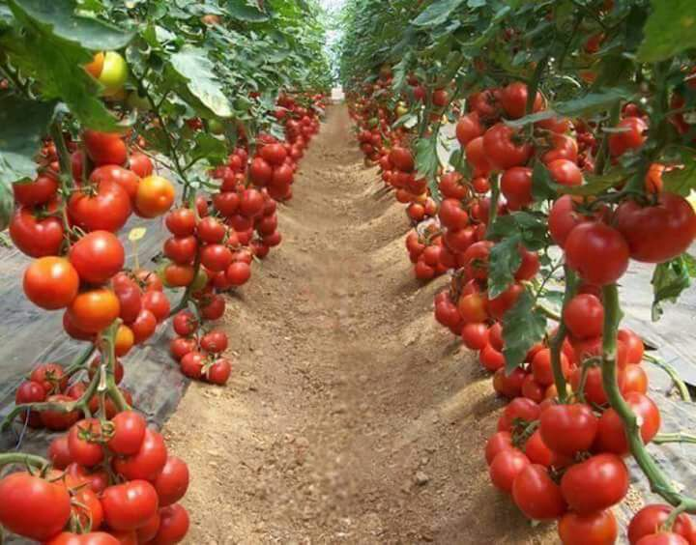
TERIMAKASIH

